Slide 1
NeoConsultant
MCP + LLM Agent MVP
一个无需前端的股票研究 Agent 项目：用 MCP 封装数据与工具，用 LLM Agent 生成可追溯、可审计的结构化研究报告。
MCP Server
LangGraph Agent
Evidence Tracking
Resume Project
Project design deck · backend / AI infrastructure focused

Slide 2
项目范围：先不做前端，先做“可证明能力”的 Agent 核心
目标是让简历展示：数据工程 + MCP 工具封装 + Agent orchestration + 结构化输出 + 评估。
输入
处理
推理
输出
Ticker，例如 AAPL / MSFT / NVDA
用户只需通过 CLI 或未来 API 触发
MCP tools 拉取价格、新闻、SEC facts
Python 计算 momentum / risk 等确定性指标
Research Agent 先写报告
Critic Agent 检查 unsupported claims / numeric errors
结构化 JSON research report
含 score、classification、risks、citations、disclaimer
为什么这对简历有用
不是普通“股票聊天机器人”：核心是 evidence-grounded research system。
MCP 把外部数据、计算逻辑和 LLM 推理解耦，展示工程架构能力。
Critic + structured output 能证明候选人理解可靠性、幻觉控制和产品边界。
后续可以很自然扩展为 GitHub Pages dashboard、FastAPI backend 或 batch watchlist。
FinSight MCP Agent MVP · 2

Slide 3
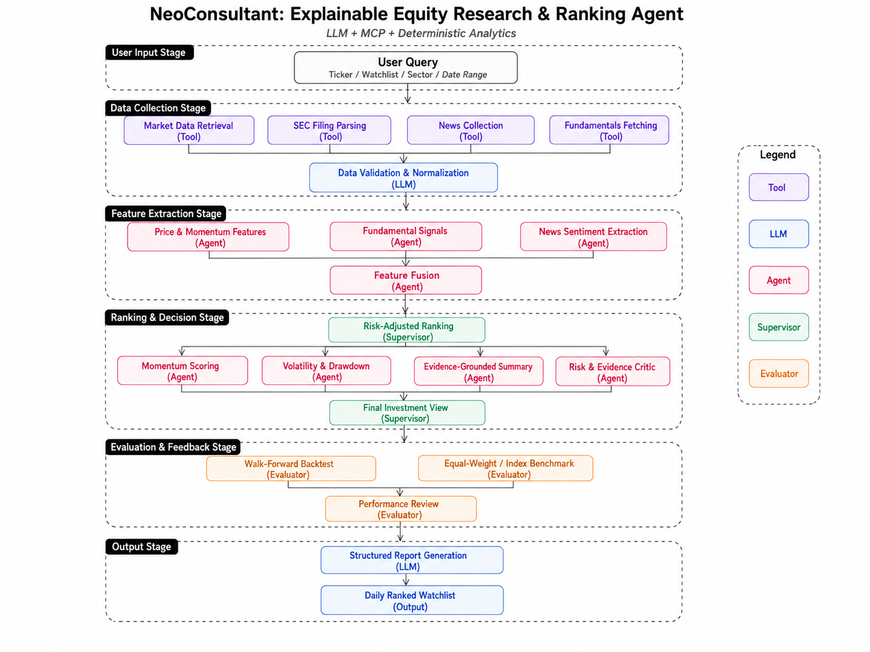

Slide 4
输入 / 输出例子
当前 MVP 用命令行运行，最终输出为可直接持久化、测试和展示的 JSON。
Input: CLI 命令
Output: StockResearchReport
核心约束
{
"ticker": "AAPL",
"overall_score": 72,
"classification": "neutral_monitor",
"confidence": "medium",
"summary": "...",
"catalysts": ["..."],
"risks": ["..."],
"citations": [
{"evidence_id": "TECH-001", "claim": "..."}
],
"disclaimer": "Educational research only..."
}
uv run finsight AAPL \
--output output/aapl.json
输出是 research classification，不是 buy/sell。
所有事实性结论必须对应 evidence_id。
deterministic numbers 只能来自 tools，LLM 不能改。
报告可用于测试：schema validity、citation coverage、unsupported-claim rate。
FinSight MCP Agent MVP · 3

Slide 5
系统架构示意图
MCP Server 只负责数据与工具；LLM Agent Host 负责编排、审查和最终输出。
External Data
Alpha Vantage + SEC EDGAR
LLM Agent Host
LangGraph workflow
MCP Server
FinSight Equity Research
User / CLI
uv run finsight AAPL
Evidence Bundle
PRICE / TECH / FILING / NEWS
设计重点
Deterministic Analytics
returns / SMA / vol / drawdown
MCP 是工具边界：数据、计算、evidence tracking 都由 server 提供。
Agent 不直接调用外部 API，只通过 MCP tools 获取 evidence。
Output schema 由 Pydantic 固定，降低 LLM 输出不可控性。
FinSight MCP Agent MVP · 4

Slide 6
MCP 在项目里的角色
MCP = Model Context Protocol：把数据源、计算函数、提示词和资源暴露给 Agent Host。
Tool
Resource
Prompt
Server Instructions
可调用函数
例如 get_price_history、build_research_bundle
静态或半静态知识
例如 methodology://scoring
可复用任务模板
例如 equity_research_prompt
全局行为约束
不交易、不编造、不改 deterministic values
mcp = MCPServer(
"FinSight Equity Research",
instructions="Use tools to obtain current evidence..."
)
@mcp.resource("methodology://scoring")
def scoring_methodology() -> str: ...
@mcp.prompt()
def equity_research_prompt(ticker: str) -> str: ...
FinSight MCP Agent MVP · 5

Slide 7
MCP Tools：工具清单与职责边界
推荐把 LLM 需要的所有外部事实，先封装成稳定、可测试的 typed tools。
Tool
职责
返回类型
来源/计算
get_price_history
拉取 OHLCV 价格序列
PriceHistory
Alpha Vantage
get_recent_news
拉取新闻、摘要、情绪元数据
NewsBundle
Alpha Vantage
get_company_facts
拉取 SEC XBRL standardized facts
CompanyFactsSummary
SEC EDGAR
get_technical_signals
计算 return / SMA / volatility / drawdown
TechnicalSignals
Python / NumPy
build_research_bundle
并行整合价格、facts、news，并生成 evidence_id
ResearchBundle
Core tool
设计原则
工具返回的是结构化对象，而不是任意字符串。
所有 deterministic analytics 在 Python 里完成，LLM 只解释，不重新计算。
build_research_bundle 是 Agent 的主入口：一次调用拿到完整 evidence set。
FinSight MCP Agent MVP · 6

Slide 8
Agent Workflow：Draft → Critique → Finalize
不是让 LLM 一步生成答案，而是用多阶段流程让输出可检查、可收敛。
Research Agent
调用 MCP tools
生成 DraftResearchReport
Critic Agent
检查 unsupported claims
检查 numeric inconsistencies
Finalizer
根据 critique 修订
强制 disclaimer + timestamp
JSON Report
StockResearchReport
builder = StateGraph(WorkflowState)
builder.add_node("research", research_node)
builder.add_node("critic", critic_node)
builder.add_node("finalize", finalizer_node)
builder.add_edge(START, "research")
builder.add_edge("research", "critic")
builder.add_edge("critic", "finalize")
builder.add_edge("finalize", END)
Research Agent 可以使用工具；Critic 和 Finalizer 使用 structured output。
Critic 不需要访问网页；它只审计 draft 与 evidence 的一致性。
final.generated_at 与 disclaimer 由代码覆盖，避免模型改写关键字段。
FinSight MCP Agent MVP · 7

Slide 9
Code Structure：工程化目录
目录划分应对应数据、工具、Agent、schema、测试与运行入口。
finsight_mcp_starter/
src/finsight_mcp/
server.py # MCP tools / resources / prompts
cli.py # command-line entry
schemas.py # Pydantic contracts
evidence.py # evidence_id generation
clients/
alpha_vantage.py # price + news client
sec_edgar.py # SEC facts client
analytics/
signals.py # deterministic calculations
agent/
workflow.py # LangGraph DAG
prompts.py # safety prompts
tests/
schemas.py
定义输入/输出契约
使报告可验证、可测试
server.py
暴露 MCP tools
封装数据源与计算边界
workflow.py
编排 research / critic / finalizer
形成可解释 Agent pipeline
tests/
验证 signals bounded
验证 evidence IDs unique
FinSight MCP Agent MVP · 8

Slide 10
Code Sample 1：核心 MCP Tool
build_research_bundle 是 Agent 的主入口：并行取数、计算指标、生成 evidence。
@mcp.tool()
async def build_research_bundle(ticker: str) -> ResearchBundle:
symbol = ticker.upper()
prices, facts, news = await asyncio.gather(
_prices(symbol, 100),
_facts(symbol),
_news(symbol, limit=8),
)
technicals = calculate_technical_signals(prices)
evidence = build_evidence(prices, technicals, facts, news)
return ResearchBundle(
ticker=symbol,
technicals=technicals,
company_facts=facts,
news=news,
evidence=evidence,
)
这段代码体现什么能力
异步并行数据获取：减少等待时间。
结构化返回：ResearchBundle 是 typed contract。
工具边界清晰：LLM 看到的是 evidence，不是原始 API 细节。
可扩展：未来可以增加 caching、retry、rate limiting。
Resume signal
“Built an MCP server exposing typed financial-data tools and deterministic analytics for an evidence-grounded LLM research agent.”
FinSight MCP Agent MVP · 9

Slide 11
Code Sample 2：Structured Output + Safety Prompt
用 Pydantic schema 固定 LLM 输出格式，用 prompt 约束事实、风险和边界。
class DraftResearchReport(BaseModel):
ticker: str
overall_score: int = Field(ge=0, le=100)
classification: Literal[
"positive_watchlist_candidate",
"neutral_monitor",
"elevated_risk",
]
confidence: Literal["low", "medium", "high"]
summary: str
catalysts: list[str]
risks: list[str]
citations: list[Citation]
data_gaps: list[str]
RESEARCH_SYSTEM_PROMPT = """
1. Call build_research_bundle first.
2. Treat deterministic tool values as authoritative.
3. Support every material factual claim with evidence IDs.
4. Include downside risks and data limitations.
5. Never issue personalized advice or a buy/sell command.
"""
schema 让 output 能直接用于测试、存储或后续网页展示。
classification 避免“买/卖”措辞，降低 financial-advice 风险。
citations 字段强制保留证据链，方便评估 hallucination。
FinSight MCP Agent MVP · 10

Slide 12
交付计划与简历表达
先完成 backend / MCP / agent MVP，再决定是否加前端或批量 watchlist。
Week 1
Week 2
Week 3
Week 4
MCP Server + data clients
Alpha Vantage / SEC EDGAR / schemas
Deterministic analytics + evidence tracking
unit tests for signals and evidence_id
LangGraph agent workflow
research → critic → finalizer
Evaluation + README
schema validity / citation coverage / demo JSON
最终简历 bullet 示例
Built FinSight, an MCP-powered equity research agent integrating market data, SEC filings, deterministic technical signals, and evidence-grounded LLM summarization.
Implemented a LangGraph workflow with Research, Critic, and Finalizer agents, enforcing structured Pydantic outputs, citation tracking, and risk-aware report generation.
Developed typed MCP tools for price history, news, company facts, technical indicators, and research-bundle generation; added tests for bounded analytics and unique evidence IDs.
FinSight MCP Agent MVP · 11

